Slide 1
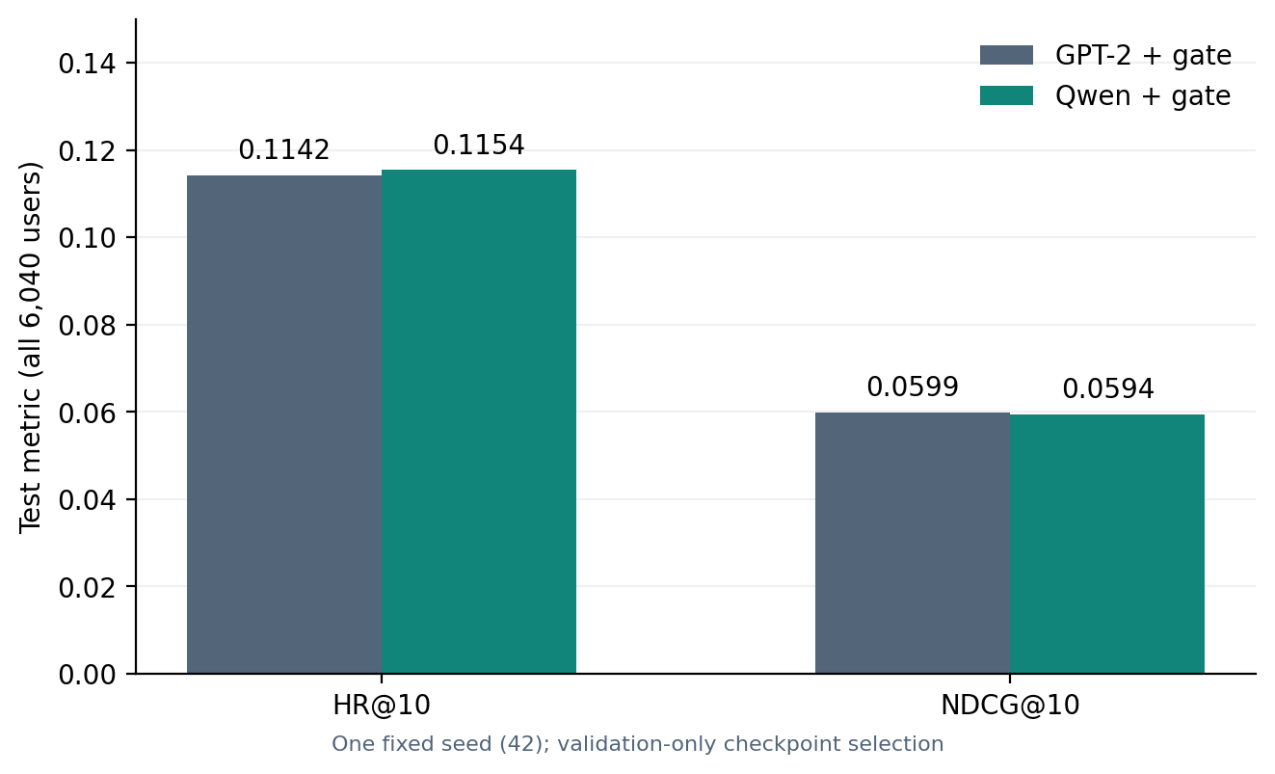
B / 05
电影文本表示与门控融合
冻结编码器，只训练推荐模型、电影投影和门控；不使用用户属性文本。
标题 + 类型 → 最后一层掩码平均池化
GPT-2：768 维；Qwen：1024 维
3883 部电影，按原始 ID 缓存 float32
投影 + LayerNorm → 可训练门控 → ID 向量
历史编码与候选打分共用融合表示
5a/5b 使用相同划分、种子、SASRec 初始化与训练预算；单种子下没有一致胜出的编码器。
Notes:
这页只比较冻结电影编码器。电影文本只有标题和类型；缓存按原始电影编号索引，padding 和缺失行保持零值。推荐维度独立设为64，通过投影和门控注入。GPT-2 的测试 NDCG 略高，Qwen 的 HR 略高，不能预设换大模型必然提升。表中随机切分的课程 NCF 不与这些时间切分结果直接比较。

Slide 2
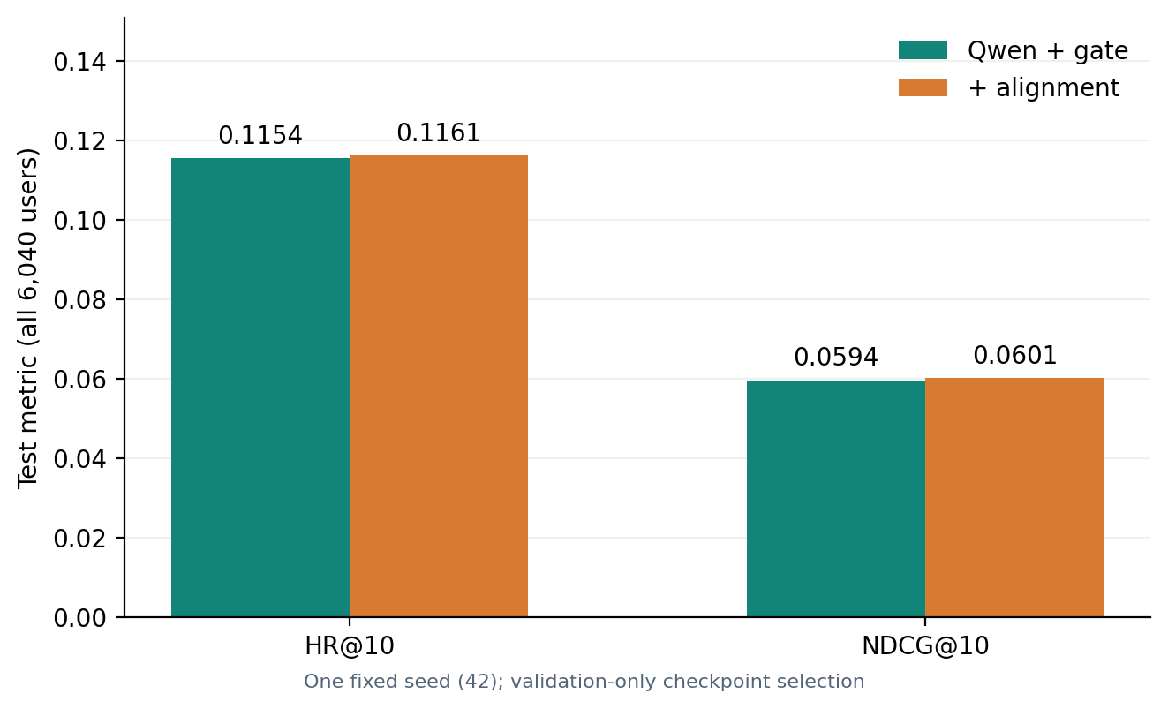
B / 06
对比对齐：5b 与第 6 行
保留相同模型与训练协议，只增加训练电影 ID 和投影文本之间的对齐目标。
同一电影的 ID 向量 ↔ 投影文本向量
对称 InfoNCE，排除 0、缺失与重复 ID
每批最多 256 部训练电影
总损失：BPR + 0.01 × 对齐损失
温度 0.07，不查看测试标签调参
相对 5b：HR@10 +0.00066；NDCG@10 +0.00062。 单种子结果，不作显著性结论。
Notes:
先说明公平性：第6行从相同种子重新训练，不从5b的最佳检查点继续训练；划分、初始化、负采样、批次、优化器、早停均相同。对齐只读取训练历史与训练正样本，电影去重后用独立随机数发生器抽取最多256部，不影响推荐模型的dropout随机数。固定权重0.01和温度0.07，没有按测试结果扫参。相对 5b：HR@10 +0.00066；NDCG@10 +0.00062。这次结果只能说明这一固定配置的观察，不能作显著性或普遍收益结论。

Slide 3
B / 10
B 的贡献与交付
负责冻结文本表示、共享设备策略、门控融合和电影级对比对齐。
冻结表示：交付 GPT-2 / Qwen 电影特征、原始 ID 对齐与生成配置。
推荐融合：实现共享投影与门控，完成 5a/5b 的同配置对照。
对比对齐：完成第 6 行及与 5b 的消融，结果与配置进入共享表。
工程验证：设备选择、梯度、无效 ID、检查点恢复和零权重回归。
用户文本为可选消融，本次未启用；未修改其他成员的训练代码。
Notes:
我负责B部分：把两种冻结语言模型转换为可复用电影表示，建立原始ID索引，实现与SASRec共用的门控接口，再完成电影ID和文本表示的对比对齐实验。训练配置、结果、图与复现代码均已交付；语言模型始终冻结。

